Slide 1

ОСТОРОЖНО,
ТОНКИЙ ЛЁД!
Выполнила: Испусинова А. М.
2023

Slide 2
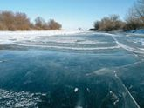
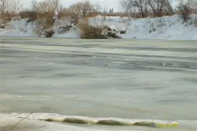
Безопасным для человека считается лёд толщиной не менее 10 см в пресной воде и 15 см в солёной.
Прочный лед имеет синеватый
или зеленоватый оттенок
Лед с желтоватым оттенком
ненадежен.

Slide 3
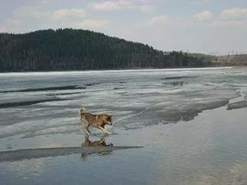
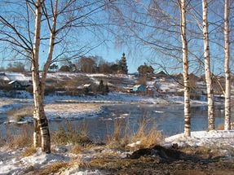
ЗАПОМНИ: Если температура воздуха выше 0 градусов держится более трех дней, то прочность льда снижается на 25%.

Slide 4
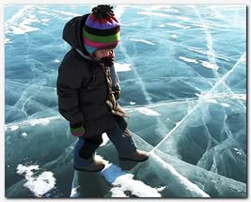
Нельзя ходить одному по льду без сопровождения взрослых.

Slide 5
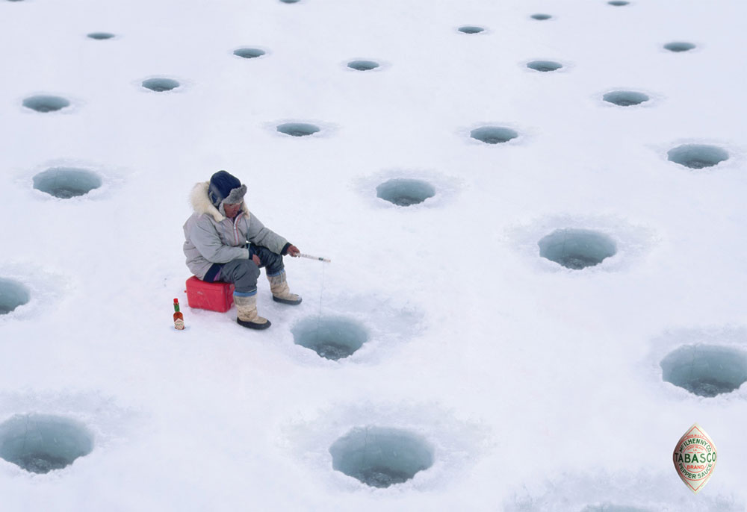
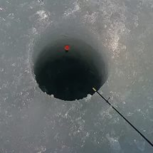
Стоит избегать лунок и мест с тонким льдом.

Slide 6
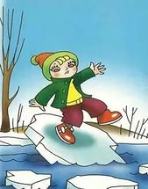
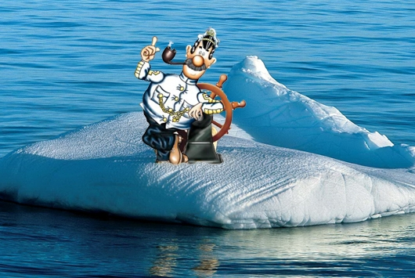
Не прыгайте на оторвавшуюся льдину

Slide 7

В тех местах, где бьют ключи
И бегут к реке ручьи
Или где стоит завод, –
Знай, что там непрочен лед!

Slide 8
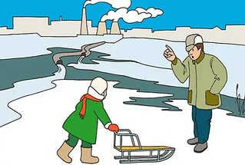
Правила безопасности на льду
1. Прежде чем двигаться по льду, надо убедиться в его прочности, проверенной взрослыми людьми.
2. Идти следует по уже проложенной тропе.
3. Не следует спускаться на лыжах и санках в незнакомом месте с обрывом.

Slide 9
Правила безопасности на льду.
4. Особенно осторожным следует быть вблизи выступающих на поверхность кустов, травы; в местах, где быстрое течение, где вливаются сточные воды промышленных предприятий.
5. Не забывай осенью и весной лёд тонок.

Slide 10

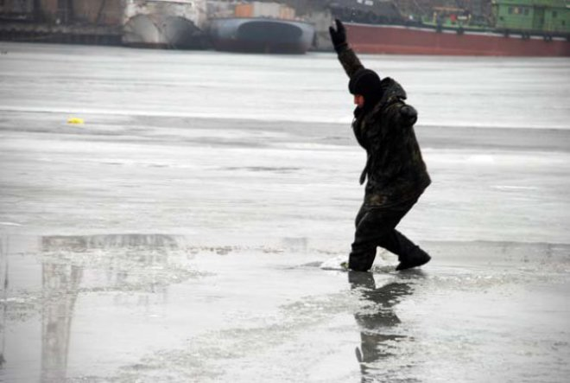
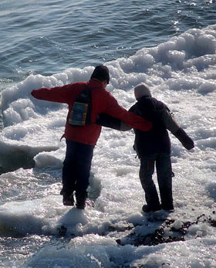
И не забывайте, что ваше здоровье и безопасность в большей степени зависит только от вас самих.

Slide 11
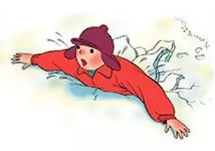
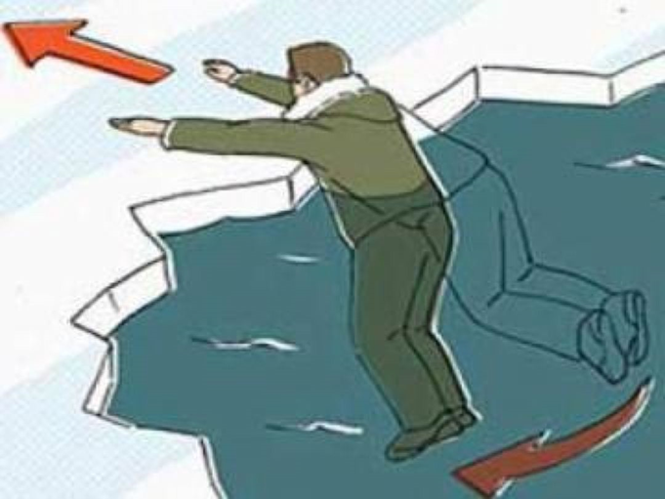
ЕСЛИ ВЫ ПРОВАЛИЛИСЬ
Не паникуйте, не делайте резких движений, сохраните дыхание.
2.Раскиньте руки в стороны и постарайтесь зацепиться за кромку льда, придав телу горизонтальное положение.
3. Зовите на помощь: «Тону!»

Slide 12
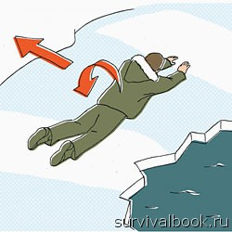
ЕСЛИ ВЫ ПРОВАЛИЛИСЬ
4. Попытайтесь осторожно налечь грудью на край льда и забросить одну, а потом и другую ноги на лёд.
5.Если лёд выдержал, перекатываясь, медленно ползите в ту сторону, откуда пришли, ведь здесь лёд уже проверен на прочность.
6.Не останавливаясь идите к ближайшему жилью, выжать одежду и отдохнуть можно
только в тёплом помещении.

Slide 13
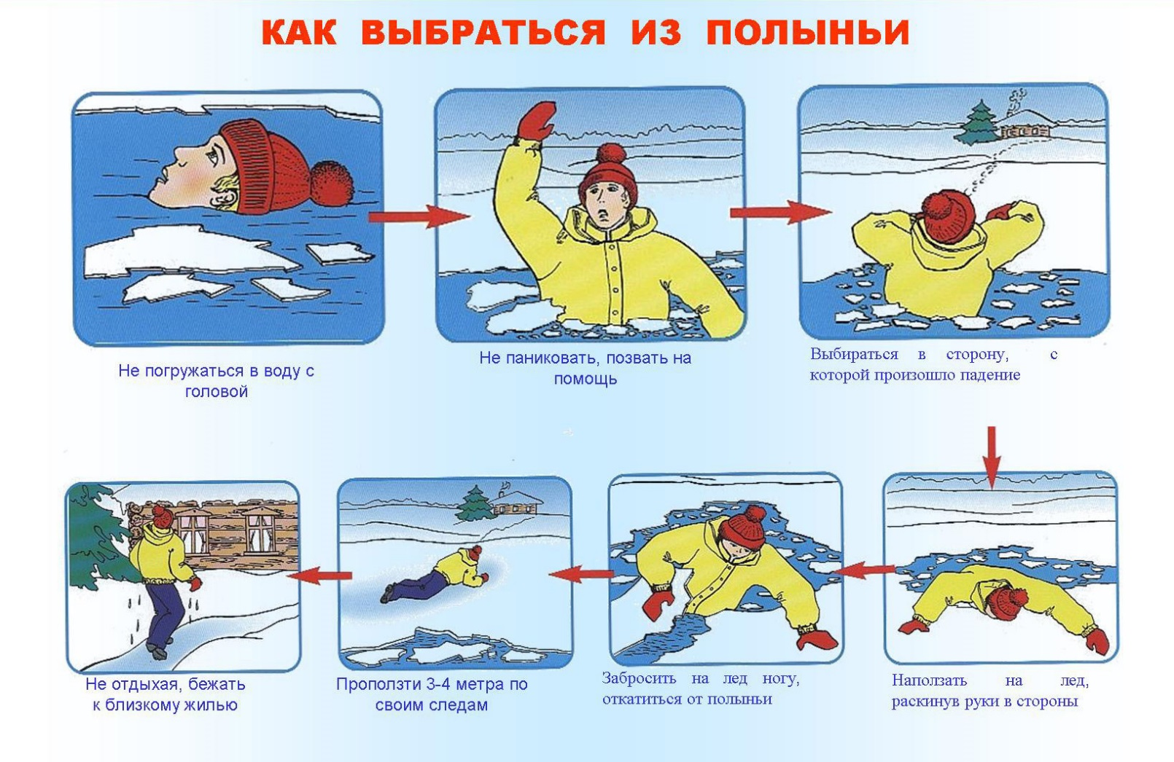

Slide 14
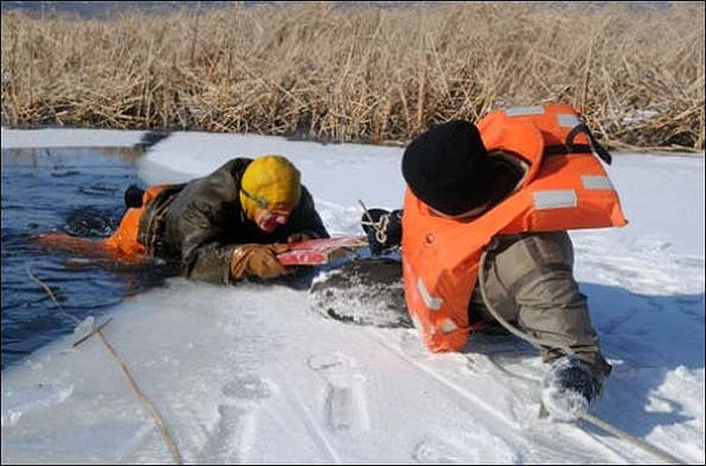
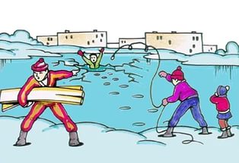
Если нужна ваша помощь:
Ползком, широко расставляя при этом руки и ноги и толкая перед собою спасательные средства, осторожно передвигайтесь к полынье.
Остановитесь в нескольких метрах от находящегося в воде человека и бросьте ему верёвку, край одежды, подайте палку, лыжу или шест.

Slide 15
Осторожно вытащите пострадавшего на лёд и вместе с ним ползком выбирайтесь из опасной зоны.
Доставьте пострадавшего в тёплое место. Окажите ему помощь: снимите с него мокрую одежду, энергично разотрите тело (до покраснения кожи), напоите горячим чаем. Вызовите скорую медицинскую помощь.

Slide 16
Учащиеся и взрослые, соблюдайте правила поведения на водных объектах, выполнение элементарных мер осторожности - залог вашей безопасности!

Slide 17


